Slide 2
CSS 01
Professor Bruno

Slide 3
Aula 03
Separando HTML do CSS
Seletores Básicos do CSS
Pseudo Classes
Pseudo Classe not()
Pseudo Classe nth-child()
Pseudo Elementos
Propriedades do Box-model
Cores HTML
Unidades de Medidas do CSS
Propriedades para textos
Posicionamento
Media Querys
Box-Shadow

Slide 4
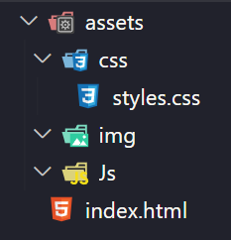
Separando Html do Css
Dica: Opte pelas classes na hora de usar o css.
Maneiras de usar:
Atributo style na própria tag
Tag style dentro da tag head ou na tag body
Dentro de uma pasta chamada assets
Dica: dentro desta pasta crie tambem outras duas pastas, a pasta img para imagens e a pasta JS para JavaScript. Não esqueça da pasta Css para colocar seu arquivo css nele.

Slide 5
Separando Html do Css
Para linkar o arquivo usaremos a tag link dentro do head desta forma:
Obs: Se for colocar varios arquivos css, os mais abaixos tem predominancia em relação aos em cima.

Slide 6
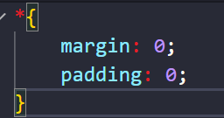
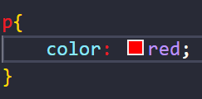
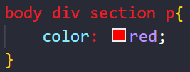
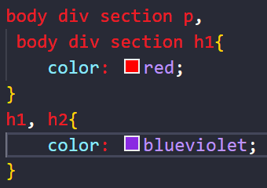
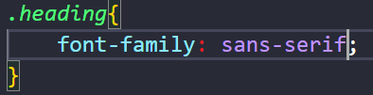
Seletores Básicos do CSS
Seletor de tudo -> *
Seletor de tag -> tag
Seletor por Hierarquia -> Tag tagFilha tagNeta
Seletor multiplo -> tag, outraTag
Seletor de classe -> .classe
Obs: Seletores multiplos e hierarquicos funcionam com classes.

Slide 7
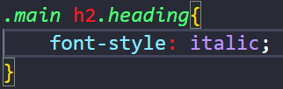
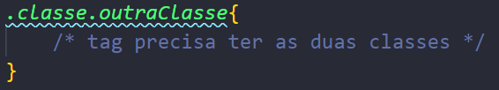
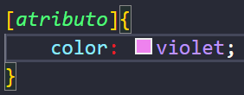
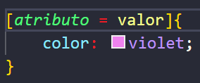
Seletores Básicos do CSS
Seletor tagClasse -> tag.classe
Seletor de Dupla Classe -> .classe.outraClasse
Seletor de Atributo -> [Atributo]

Slide 8
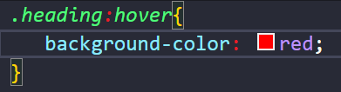
Pseudo Classes
Refere-se aos estados dos elementos
Sintaxe -> elemento:pseudoClasse
Hover -> Quando o mouse passa por cima
link -> para tag <a> que não foi visitada
visited -> para tag <a> que foi visitada
active -> indica quando o elemento foi clicado
focus -> quando elemento esta focado(por exemplo um input)

Slide 9
Pseudo Classes
disabled -> quando estiver desativado
enabled -> quando estiver ativado
checked -> quando estiver checado.
first-child -> primeiro filho(teste num li)
last-child -> ultimo filho
required -> quando ele é obrigatório

Slide 10
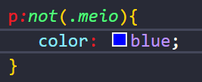
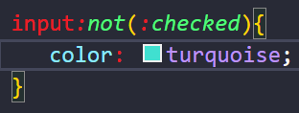
Pseudo Classe not()
not(classe) -> exclui oque esta no parenteses
Da para usar com atributos tambem:
Resumindo, ele é para negar algo.

Slide 11
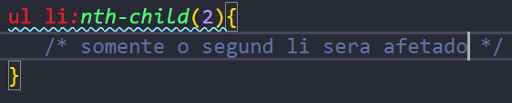
Pseudo Classe nth-child()
Seleciona os indices das tags irmãs
Da para selecionar os pares e impares
nth-child(even), nth-child(odd)
De x em x
nth-child(3n)
A partir do x elemento de y em y
nth-child(3n+5)

Slide 12
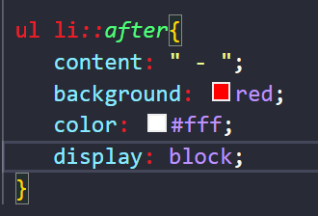
Pseudo Elementos
Funciona parecido com as pseudo classes mas dara a impressao que adicionamos um elemento
tag::pseudoElemento
after -> depois do conteudo
before -> antes do conteudo
first-letter -> primeira letra
first-line -> primeira linha
selection -> o que estiver selecionado
placeholder -> Altera o placeholder do input

Slide 13
Propriedades do Box-Model
max-height, min-width -> define largura e altura maxima do elemento
min-height, min-width -> define largura e altura minima do elemento
overflow, overflow-x, overflow-y -> criar uma barra caso o elemento ultrapasse o tamanho de sua caixa

Slide 14
Cores HTML
Tipos de seleção de cores:
Por nome(red, black, pink, etc)
Hexadecimal ABCDEF0123456789
FF ligado 00 desligado #RRGGBB
RGB
rgb(255,255,255) vai de 0 a 255, sendo 0 preto e 255 branco
RGBA
rgba(0,0,0,0.8) igual ao rgb mas com um argumento para alpha que é a opacidade que vai de 0 a 1.
HSL
hsl(hue, saturation, lightness)
HSLA
hsl com alpha
Dica: Pesquisar ‘Color picker’ no google

Slide 15
Unidades de medidas do CSS
Unidade Absoluta mais usada
Px -> Pixel
O resto praticamente não se usa.
Unidades relativas
em -> O elemento se comporta se baseando no font-size do elemento pai(1em igual a font-size do pai vezes 1)
rem -> O elemento se comporta se baseando no font-size do elemento raiz(1em igual a font-size do raiz vezes 1)
Se colocar font-size: 62.5% no html ele fica igual a 10px, assim podemos trabalhar como o rem como se fosse pixel tambem.

Slide 16
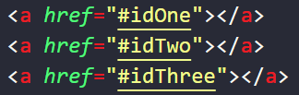
Unidades de medidas do CSS
Unidades relativas:
vw -> 1% da largura do viewport
100vw é a largura total do viewport
vh -> 1% da altura do viewport
100vh é altura total do viewport
Interessante para criar landing page
% -> Se baseia na largura ou altura do elemento pai.
Dica: da para usarmos tag <a> para fazer links ancoras que nao vão necessariamente para outra pagina mas sim para um ID
Propriedade interessante: scroll-behavior: smooth;

Slide 17
Propriedades para textos
Color -> Altera a cor do texto
Font-size -> Tamanho da fonte
Font-style -> Estilo da fonte
Font-weight -> Peso da fonte(negrito) obs: nem toda fonte suporta todas as medidas, normalmente é 300 ou 400 pra fonte normal e 700 para bold.
Direction -> rtl(right to left) ou ltr(left to right)
Letter-spacing -> espaçamento entre letras
Word-spacing -> espaçamento entre palavras
Line-height -> altura da linha
Text-align -> Alinha a uma certa posição(left, right, center)
Text-decoration -> Decoração do texto
Text-indent -> identação de parágrafo
Text-shadow -> sombra do texto(2px 2px 0px red)
Text-transform -> Uppercase, lowercase, capitalize.

Slide 18
Posicionamento
position: static (padrão)
position: relative
Relativo aos elementos ao redor, permitindo usar top, left, right e bottom por exemplo
position: absolute
Funciona como se o elemento estive em outra camada.
Util para fazer modais
z-index: 1
Coloca a posição da camada, quanto maior o numero mais “alto” o elemento
position: fixed
Igual ao absolute mas fica em uma posição fixa na tela, ótima para fazer navbars

Slide 19
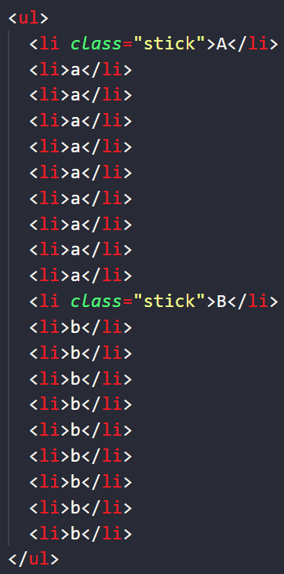
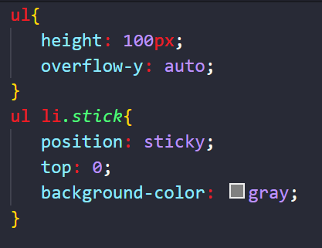
Posicionamento
position: sticky
Gruda determinado elemento em uma rolagem

Slide 20
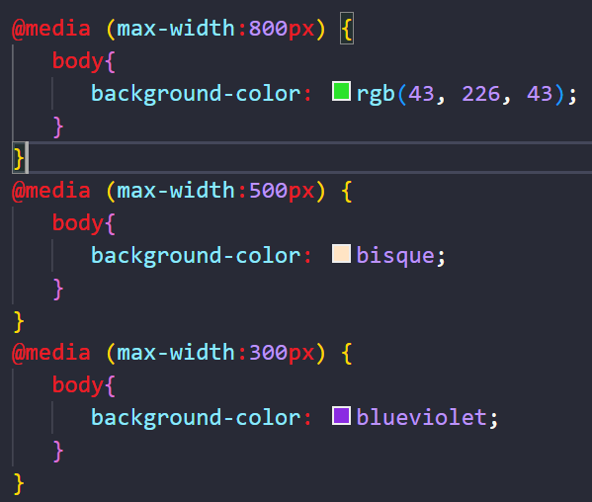
Media Querys
Sintaxe:
@media(max-width:320px){...}
Neste caso, quando a largura da tela for menor ou igual a 320px ele executara oq esta dentro das chaves. Sobrescrevendo o css
Objetivo: Responsividade
Cuidado com a ordem:
Com max o maior vem antes
Com min o menor vem antes

Slide 21
Box-Shadow e Border Radious
Aplica sombra na caixa
Sintaxe: box-shadow: inset leftRight topDown blur espalhamento cor — — — —
Colocar borda nas caixas
Se for caixa quadrada e colocar border-radious em 50% fica um circulo

